Slide 1
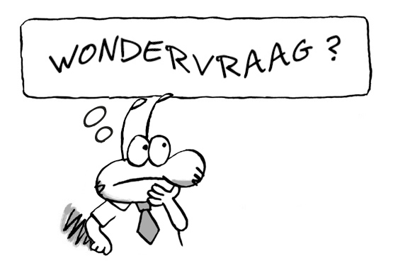


Voorbeeldvragen
Oplossingsgerichte vragen
In het kader van de implementatie van de SBAR

Slide 2
Oplossingsgerichte vragen zijn progressie gericht

Slide 3
Progressie gerichte vragen (1)
Wat zou je anders willen?
Wat zou er in plaats van het probleem kunnen komen?
Wie zou de verandering opmerken?
Wat gaat er dan beter?
Wanneer ging het al een beetje zoals je dat graag wilt?

Slide 4
Progressie gerichte vragen (2)
Hoe kreeg je dat voor elkaar?
Wat zou een klein stapje vooruit kunnen zijn?
Wat zou je morgen al kunnen doen?
Reageer met ja en….’in plaats van, ja maar….’

Slide 5
Stel je loopt tegen een probleem aan in de praktijk bij het implementatieproces binnen je team: Je merkt dat het gebruik van de SBAR teveel als ‘vrijblijvend’ wordt opgepakt en dat de SBAR alleen wordt gebruikt als men daar ‘zin in heeft’. Je wilt dit graag met je teamleider/teamcoach bespreken en zou willen vragen of zij hier meer in kan betekenen omdat zij meer overwicht heeft

Slide 6
Progressie gerichte vragen, een voorbeeld (1)
Wat zou je anders willen?
Wat zou er in plaats van het probleem kunnen komen?
Wie zou de verandering opmerken?
Wat gaat er dan beter?
Wanneer ging het al een beetje zoals je dat graag wilt?

Slide 7
Progressie gerichte vragen, een voorbeeld (2)
Hoe kreeg je dat voor elkaar?
Wat zou een klein stapje vooruit kunnen zijn?
Wat zou je morgen al kunnen doen?
Reageer met ja en….’in plaats van, ja maar….’

Slide 8
Vragen over vaardigheden

Slide 9
Vaardigheidsvragen
Wat lukt je al goed?
Wat wil je graag anders?
Welke vaardigheid wil je graag leren?
Welke voordelen levert het op als je die vaardigheid zou beheersen
Hoe zou de vaardigheid eruitzien als je het oefent

Slide 10
Eerdere successen opsporen

Slide 11
Vragen naar succes
Wat heb je al bereikt?
Wat nog meer?
Hoe deed je dat?
Schaalvragen
Wie zou je kunnen helpen ( supporter)

Slide 12

Voor vragen of opmerkingen over het SBAR-template verpleeghuiszorg mail naar Postbus UKON Eerstelijnsgeneeskunde: ukon.elg@radboudumc.nl
Bron: hulpwaaier voor het coachen van kinderen, Corry Wolters

